Slide 1
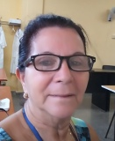


Universidad de Ciencias Médicas de La Habana.
Facultad Preparatoria
Conversiones de cantidades de magnitudes
MSc Lourdes G. Cintra Rodríguez MSc Alenia Rodríguez González
Notes:
MSc. Lourdes G. Cintra Rodríguez: Profesora Auxiliar. Tiene 14 años de experiencia en la Educación Superior de estos 8 en la Facultad Preparatoria de la Universidad de Ciencias Médicas de LaHabana.lourdes.cintra@fp.sld.cu
MSc. Alenia Rodríguez González: Profesora Auxiliar. Tiene 8 años de experiencia en la Educación Superior de estos 6 en la Facultad Preparatoria de la Universidad de Ciencias Médicas de La Habana. Alenia.rodriguez@fp.sld.cu

Slide 2
Objetivo de la clase
Calcular conversiones de cantidades de magnitudes utilizando propiedades, reglas y algoritmos asociados a las conversiones, en ejercicios y/o problemas vinculados con la Medicina y otras Ciencias
Notes:
La clase va dirigida a los profesores de Matemática de la Facultad Preparatoria y también para los estudiantes que vienen a Cuba a estudiar carreras de Ciencias Médicas, o para profesores y estudiantes de enfermería u otros técnicos de la salud .

Slide 3
Índice
1.Situación problemática- | 4
2.Sumario de la clase | 5
3. Esquema lógico | 6
4. ¿Qué debe hacer el estudiante en esta clase? | 7
5. ¿Qué es magnitud? | 8-9
6. El Sistema Métrico Decimal(SMD) | 10-16
7. El Sistema Internacional(SI) | 17-30
8. Otras equivalencias- | 31
9.¿Conoces otros sistemas de unidades? | 32-35
10.Ejemplos resueltos- | 36
11.Ejercicios de autoevaluación- | 37-38
12.¿Qué debo hacer para la próxima clase? | 39
13.Próxima clase---- | 40-44
14.Conclusiones-- | 45
15.Bibliografía---- | 46

Slide 4
Situación problemática
El Metocarbamol es un relajante muscular que se presenta en tabletas que contienen 750 mg del medicamento. ¿Cuántos gramos del medicamento contienen 5 tabletas? ¿Cuántas tabletas se han consumido en un tratamiento de 10,5 g del medicamento?
Notes:
Se presenta el problema para motivar la necesidad de la conversión de unidades para los futuros trabajadores de la salud

Slide 5
Sumario
1
Sistema Métrico Decimal (SMD)
2
Sistema Internacional (SI)
Norma cubana y otras
3

Slide 6
Esquema lógico
Cálculo numérico
Trabajo con magnitudes
SMD Normas
SI cubanas
Resolución de problemas
relacionados con la medicina
y otras ciencias

Slide 7
¿Qué debe hacer el estudiante en esta clase?
Re
Reconocer la información
Habilidades: convertir, identificar
Comprender orientaciones
Tomar notas

Slide 8
¿Qué es magnitud?

Slide 9
Definición
La magnitud es una propiedad que poseen los fenómenos o las relaciones entre ellos, que permite que puedan ser medidos
Una cantidad de magnitud es el resultado de una medición; las magnitudes físicas se miden con instrumentos apropiados
Notes:
Pedir a los estudiantes que ejemplifiquen magnitudes que utilizan con frecuencia en la vida cotidiana y otros ejemplos que no representan magnitudes. Que comprendan que no son magnitudes: el amor, el apetito, lo bello, lo feo y otros. Puede ampliar en el sitio https://conceptodefinicion.de/magnitud/

Slide 10
Sistema Métrico Decimal
El Sistema Métrico Decimal es un sistema de unidades basado en el metro, medida de longitud, y en el cual las unidades están relacionadas entre sí por múltiplos o submúltiplos de 10, respectivamente.
Notes:
PREGUNTA: ¿Qué sistema de medidas conocen? ¿Cómo surgió el Sistema Métrico Decimal? Profundizar en la necesidad y la historia del surgimiento del SMD para el orden económico mundial. (https://www.ecured.cu/Sistema_métrico_decimal)

Slide 11
¿Cómo trabajar en el SMD?
Para comprender el ejemplo usted debe saber que:
n: cantidad de unidades que se desplaza en el SMD
m: cantidad de unidades que se desplaza en el SI
Si la unidad básica es de longitud, de capacidad o de masa se multiplica por 10^{n} o por 10^{-n}.
Si la unidad básica es de superficie se multiplica por 10^{2n} o por 10^{-2n}.
Si la unidad básica es de volumen entonces se multiplica por 10^{3n} o por 10^{-3n}.

Slide 12
Medio de enseñanza - aprendizaje
Notes:
Los estudiantes pueden elaborar el medio para desarrollar habilidades en la conversión de unidades en el SMD

Slide 13
Notes:
Insistir que el ¨salto¨ de un rectángulo a otro se multiplica o divide por 10³, por ejemplo para convertir 12 cg en µg hay que multiplicar por 10⁴, es decir el resultado es :
12cg = 12 . 10⁴µg = 120 000 µg

Slide 14



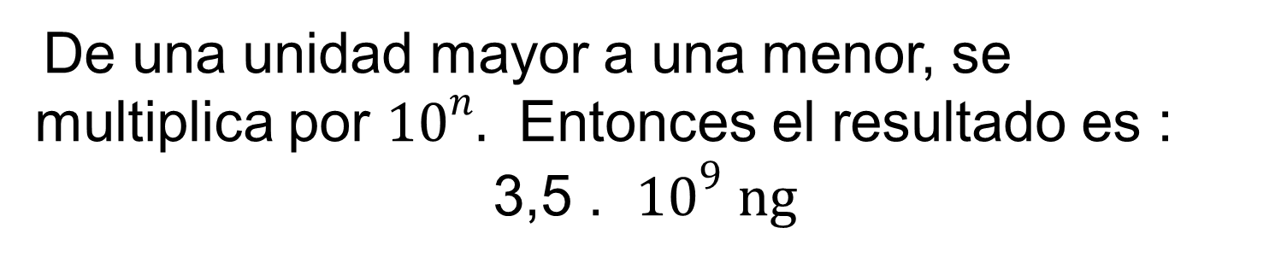
Ejemplo 1
Convertir 3,5 g en ng
${10}^{3}$
. ${10}^{n}$
g dg cg mg
$${10}^{3}$$
10 10 10
$$μg ng …$$
De una unidad mayor a una menor, se multiplica por ${10}^{n}.$ Entonces el resultado es :
3,5 . ${10}^{9} ng$
Notes:
La expresión: . ${.10}^{n}$, significa se multiplica por ${10}^{n}$

Slide 15





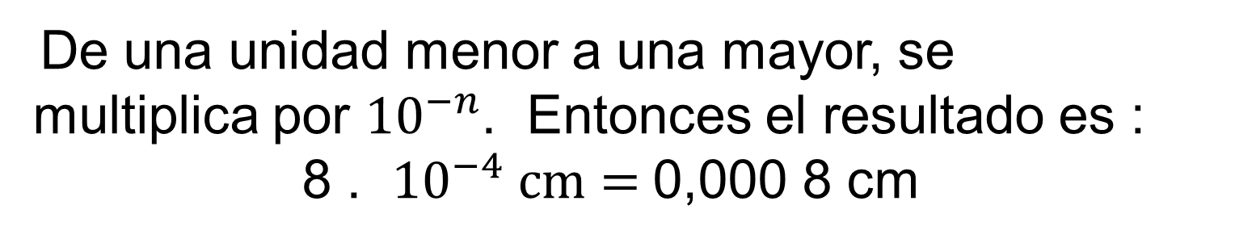
Ejemplo 2
Convertir 8 $μm en cm$
m dm cm mm
${10}^{−1}$
$$μm nm…….$$
. ${10}^{−n}$
$${10}^{−3}$$
De una unidad menor a una mayor, se multiplica por ${10}^{−n}$. Entonces el resultado es :
8 . ${10}^{−4} cm=$0,000 8 cm

Slide 16
Sistema Métrico Decimal (SMD)
Factor | Prefijo | Símbolo | Factor | Prefijo | Símbolo
10²⁴ | Yotta | Y | 10⁻¹ | Deci | d
10²¹ | Zetta | Z | 10⁻² | Centi | c
10¹⁸ | Exa | E | 10⁻³ | Mili | m
10¹⁵ | Peta | P | 10⁻⁶ | Micro | μ
10¹² | Tera | T | 10⁻⁹ | Nano | n
10⁹ | Giga | G | 10⁻¹² | Pico | p
10⁶ | Mega | M | 10⁻¹⁵ | Femto | f
10³ | Kilo | k | 10⁻¹⁸ | Atto | a
10² | Hecto | h | 10⁻²¹ | Zepto | z
10¹ | Deca | da | 10⁻²⁴ | Yocto | y
Notes:
Estas unidades son de uso frecuente en la elaboración de medicamentos, en la Imageonología, y otras. Pueden profundizar buscando en el sitio https://www.ecured.cu/Sistema_métrico_decimal

Slide 17
Unidades básicas del Sistema Internacional (SI)
El SI define siete unidades básicas o unidades físicas fundamentales, estas son descritas por una definición operacional y son independientes desde el punto de vista dimensional.

Slide 18
Unidades básicas del SI
Magnitud | Nombre | Símbolo
Longitud | Metro | m
Masa | Kilogramo | kg
Tiempo | Segundo | s
Intensidad de corriente eléctrica | Amperio | A
Temperatura termodinámica | Kelvin | K
Cantidad de sustancia | Mol | mol
Intensidad luminosa | Candela | cd
Notes:
Buscar en el sitio: http://www.sc.ehu.es/sbweb/fisica_/unidades/unidades/unidades_1.html

Slide 19
Unidades del Sistema Internacional (SI)
Todas las demás unidades utilizadas para expresar magnitudes físicas se pueden derivar de estas unidades básicas y se conocen como unidades derivadas.
Notes:
Entre las unidades básicas del Sistema Internacional, la unidad de masa es la única cuyo nombre, por razones históricas, contiene un prefijo. Los nombres y los símbolos de los múltiplos y submúltiplos decimales de la unidad de masa se forman añadiendo los nombres de los prefijos a la palabra «gramo» y los símbolos de estos prefijos al símbolo de la unidad «g». Ampliar el contenido en el sitio: http://www.sc.ehu.es/sbweb/fisica_/unidades/unidades/unidades_1.html

Slide 20
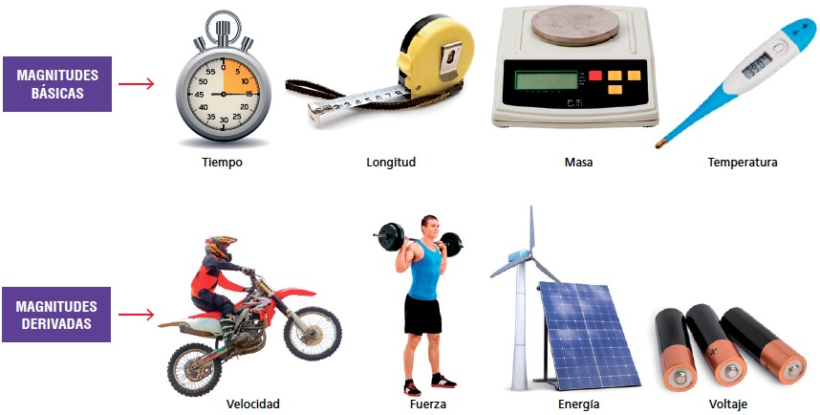
Notes:
Se ha querido ilustrar algunas de las relaciones entre las magnitudes básicas y derivadas pero no son todas ni las únicas ¿podrías relacionar algunas otras magnitudes atendiendo a tus conocimientos anteriores?

Slide 21
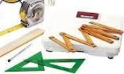
Longitud
Un metro se define como la distancia que recorre la luz en el vacío en 1/299 792 458 segundos.
Notes:
Esta norma fue adoptada en 1983 cuando la velocidad de la luz hacia el vacío fue definida exactamente como 299 792 458 m/s.

Slide 22
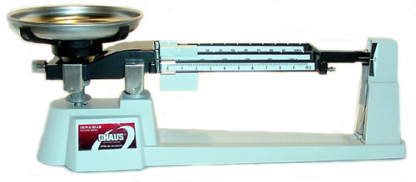
Masa
Un kilogramo se define como la masa del Kilogramo Patrón.
Notes:
El Kilogramo Patrón es un cilindro compuesto de una aleación de platino-iridio, que se guarda en la Oficina Internacional de Pesos y Medidas en Sèvres, cerca de París. Actualmente es la única que se define por un objeto patrón.

Slide 23

Tiempo
Un segundo (s) es el tiempo requerido por 9 192 631 770 ciclos de la radiación correspondiente a la transición entre los dos niveles hiperfinos del estado fundamental del átomo de cesio 133.
Notes:
Esta definición se refiere al átomo de cesio en reposo, a una temperatura de 0 K. Esta definición fue adoptada en 1967.

Slide 24
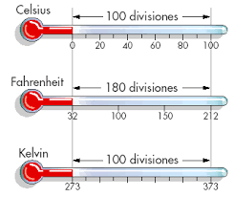
Temperatura
El kelvin (K) se define como la fracción 1/273,16 de la temperatura termodinámica del punto triple del agua.
Notes:
Destacar en la lámina las relaciones entre las diferentes unidades de temperatura . También los avances de la ciencia y la tecnología para la elaboración de instrumentos digitales de alta precisión

Slide 25
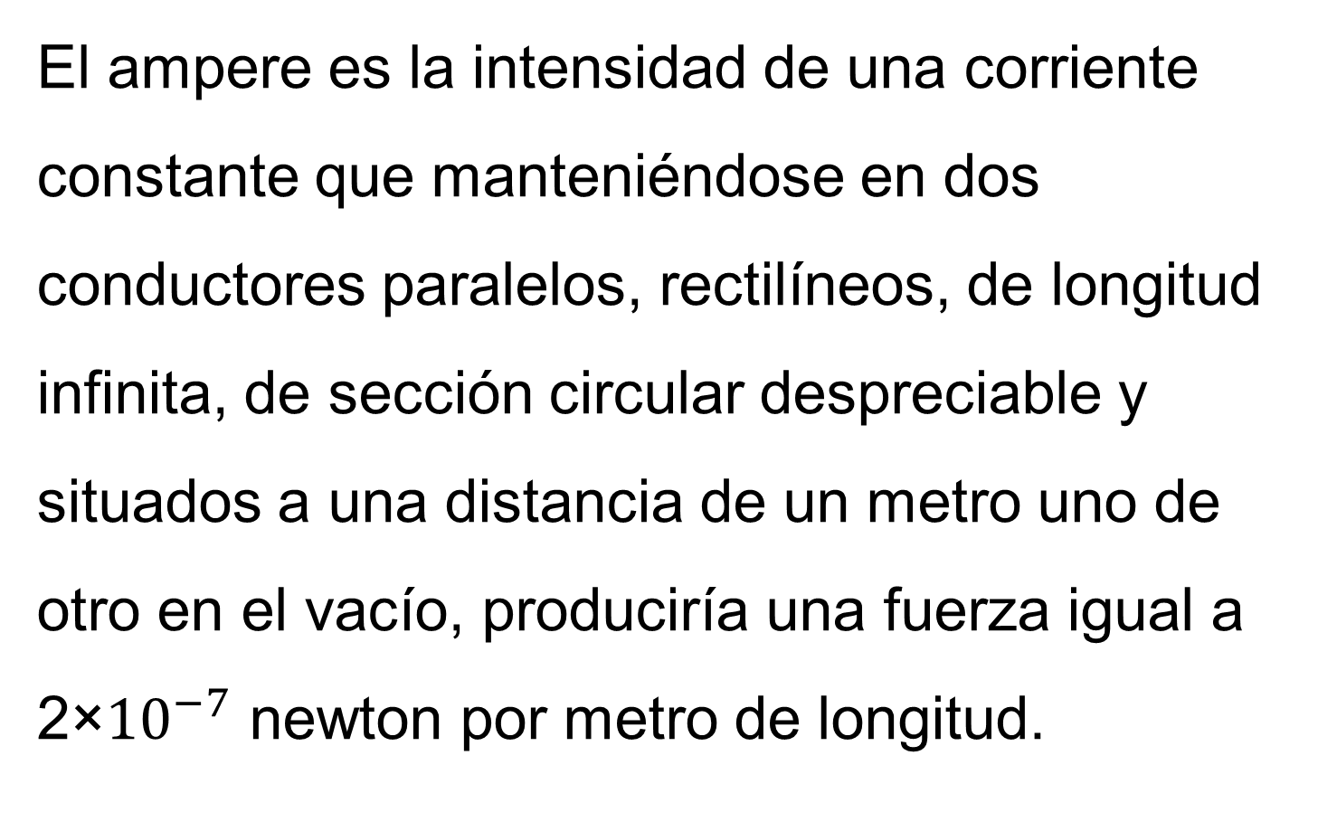
Intensidad de Corriente Eléctrica
El ampere es la intensidad de una corriente constante que manteniéndose en dos conductores paralelos, rectilíneos, de longitud infinita, de sección circular despreciable y situados a una distancia de un metro uno de otro en el vacío, produciría una fuerza igual a 2×${10}^{−7}$newton por metro de longitud.
Notes:
El amperio o ampere, se conoce por cualquiera de estas denominaciones. De aquí resulta que la permeabilidad del vacío es μ₀=4π·10⁻⁷H/m (henrio por metro)

Slide 26
Intensidad luminosa
La unidad es la candela (cd), en una dirección dada, de una fuente que emite radiación monocromática con frecuencia de 540 × 10¹² Hz de forma que la intensidad de radiación emitida, en la dirección indicada, es de 1/683 W por estereorradián

Slide 27
Cantidad de sustancia
Un mole (mol) es la cantidad de sustancia de un sistema que contiene tantas entidades elementales como átomos hay en 0,012 kg de carbono 12, aproximadamente 6,022 141 29 × 10²³
Notes:
Cuando se usa el mole, las entidades elementales deben ser especificadas y pueden ser átomos, moléculas, iones, electrones, otras partículas o grupos específicos de tales partículas. De aquí resulta que la masa molar del carbono 12 es igual a 12 g por mol, exactamente M(¹²C)=12 g/mol

Slide 28
Unidades no pertenecientes al SI cuyo uso es aceptado por el Sistema y están autorizadas
Magnitud | Nombre | Símbolo | Relación
Tiempo | minuto | min | 60 s
 | hora | h | 3600 s
 | día | d | 86400 s
Volumen | litro | l o L | 1 dm³=10⁻³ m³
Masa | Tonelada | t | 10³ kg
Área | Hectárea | ha | 10⁴ m²
Notes:
La tabla incluye las unidades no pertenecientes al SI cuyo uso con el Sistema Internacional está aceptado, dado que son ampliamente utilizadas en la vida cotidiana y cada una de ellas tiene una definición exacta en unidades SI. Incluye las unidades tradicionales de tiempo y de ángulo. Contiene también la hectárea, el litro y la tonelada, que son todas de uso corriente a nivel mundial, y que difieren de las unidades SI coherentes correspondientes en un factor igual a una potencia entera de diez. Los prefijos SI se emplean con varias de estas unidades, pero no con las unidades de tiempo.

Slide 29
Ejemplos de unidades SI derivadas coherentes
Magnitud | Nombre | Símbolo
Área, superficie | Metro cuadrado | m²
Volumen | Metro cúbico | m³
Velocidad | Metro por segundo | m/s
Aceleración | Metro por segundo cuadrado | m/s²
Densidad, masa en volumen | Kilogramo por metro cúbico | kg/m³
Densidad superficial | Kilogramo por metro cuadrado | kg/m²
Notes:
Las unidades derivadas se forman a partir de productos de potencias de unidades básicas. Las unidades derivadas coherentes son productos de potencias de unidades básicas en las que no interviene ningún factor numérico más que el 1. Las unidades básicas y las unidades derivadas coherentes del SI forman un conjunto coherente, denominado conjunto de unidades SI coherentes.

Slide 30
Ejemplos de unidades SI derivadas coherentes
Volumen específico | Metro cúbico por kilogramo | m³/kg
Densidad de corriente | Amperio por metro cuadrado | A/m²
Concentración de cantidad de sustancia | Mol por metro cúbico. | mol/m³
Notes:
El número de magnitudes utilizadas en el campo científico no tiene límite; por tanto no es posible establecer una lista completa de magnitudes y unidades derivadas. Sin embargo, la tablas presentan algunos ejemplos de magnitudes derivadas y las unidades derivadas coherentes correspondientes, expresadas directamente en función de las unidades básicas.

Slide 31
Otras equivalencias
1 libra (lb)=16oz | 1 onza(oz)=28.75g | 1 oz =28.75g =30mL
1 micrómetro(μm) = 10⁻⁶m | 1 nanómetro (ηm) =10⁻⁹m | 1L=1dm³
1cc=1cm³=1mL =20gotas | 1 kg=2.2lb | 1vaso=8oz =240mL
1galón=3.785L | 1lb = 460g | 10kg=0.5m² (superficie corporal)
Notes:
Equivalencias de uso frecuente en Cuba

Slide 32
¿Conoces otros sistemas de unidades?

Slide 33
Sistema imperial
El sistema anglosajón de unidades es el conjunto de las unidades no métricas (que se utilizan actualmente) es oficial en solo 3 países en el mundo, como Estados Unidos de América, Liberia y Birmania, además de otros territorios y países con influencia anglosajona y en menor grado en Latinoamérica.
Notes:
Pero existen discrepancias entre los sistemas de Estados Unidos y el Reino Unido (donde se llama el sistema imperial), e incluso sobre la diferencia de valores entre otros tiempos y ahora. Sus unidades de medida son guardadas en Londres.

Slide 34
Sistema imperial
Es el sistema para medir longitudes en los Estados Unidos y se basa en la pulgada, el pie, la yarda y la milla.
Notes:
Cada una de estas unidades tiene dos definiciones ligeramente distintas.
Una pulgada de medida internacional mide exactamente 25,4 mm (por definición), mientras que una pulgada de agrimensor de EE. UU. se define para que 39,37 pulgadas sean exactamente un metro.

Slide 35
Sistema imperial
Las unidades de superficie en EE.UU. se basan en la yarda cuadrada (sq yd o yd²).
La unidad de masa principal es la onza.
1 mil = 25,4 µm (micrómetros)
1 pulgada (in) = 1.000 miles = 2,54 cm
1 pie (ft) = 12 in = 30,48 cm
1 yarda (yd) = 3 ft = 36 in = 91,44 cm
Notes:
Otras:1 rod (rd) = 5,5 yd = 16,5 ft = 198 in = 5,0292 m
1 cadena (ch) = 4 rd = 22 yd = 66 ft = 792 in = 20,1168 m
1 furlong (fur) = 10 ch = 40 rd = 220 yd = 660 ft = 7.920 in = 201,168 m
1 milla (mi) = 8 fur = 80 ch = 320 rd = 1.760 yd = 5.280 ft = 63.360 in = 1.609,344 m = 1,609347 km.
1 legua = 3 mi = 24 fur = 240 ch = 960 rd = 5.280 yd = 15.840 ft = 190.080 in = 4.828,032 m = 4,828032 km

Slide 36
Ejemplos resueltos
1. Pasar 15 pulgadas a centímetros (factor de conversión: 1 pulgada = 2,54 cm)
15 pulgadas × (2,54 cm / 1 pulgada) = 15 × 2,54 cm = 38,1 cm
2. Pasar 25 metros por segundo a kilómetros por hora (factores de conversión:
1kilómetro = 1000 metros, 1 hora = 3600 segundos)
25 m/s × (1 km / 1000 m ) × (3600 s / 1 h)
= 90 km/h

Slide 37
Ejercicios de autoevaluación
Convertir:
1,35 kg en g.
18 cm en nm.
0,4 ml en gotas
210 m² en km²
1000 cm³ en dm³

Slide 38
Ejercicios de autoevaluación
En equipo, resuelve los siguientes planteamientos
y anota en tu cuaderno las conclusiones acordadas:
1.Diferencia entre magnitud, medir y unidad de medida.
2.¿Consideran una ventaja o desventaja el uso de
varios sistemas de unidades?
3.¿Qué beneficios representa el uso del Sistema Internacional de Unidades (SI) a nivel mundial?

Slide 39
¿Qué hacer para la próxima clase?
Precisar contenidos
Elaborar resúmenes.
Analizar ejemplos del texto.
Buscar respuestas a las dificultades.

Slide 40
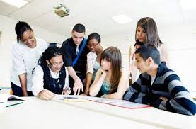
Próxima clase
Trabajo por equipo !!!
Notes:
Los profesores deben fomentar el trabajo en equipo en las clases porque aporta numerosos beneficios y ventajas para los estudiantes. La interacción activa procesos mentales como la comprensión, el pensamiento crítico, el razonamiento, etc. Colaborar y trabajar en equipo aporta las siguientes ventajas: genera relaciones positivas, mejora las relaciones sociales e interpersonales, fomenta el ‘aprender a aprender’, aumenta la autoestima de los alumnos, su motivación e interés; crear tareas en grupo en el aula, también hace que el estudiante sea autónomo y responsable. El o ella será responsable de sus éxitos y fracasos y por tanto, más independiente de sus decisiones.

Slide 41
Equipo1: Surgimiento del trabajo con magnitudes. El Sistema Métrico Decimal.¿ Cómo trabajar con el SMD? Ejercicios: Convertir
1 870 dm en hm; 13,35 dag en cg; 1,73 km² en m²;
13 000 000 mL en kL;
Equipo 2: Norma cubana. Convierte:
7,35 dm³ en cm³; 18 cm en nm. 1 385 mm² en m² ;
0,00 15 km³ en dam³ ; 37,4 oz en g;16 cm en µm;
400 gotas en cm³ ;15 kg en lb

Slide 42
Equipo3:
¿Conocen otros sistemas de unidades? Investigar y traer resumen escrito para socializar con tus compañeros
Convertir:
^{a)} 30 m/seg en km/h b) 25 km/min² a m/seg²

Slide 43
Equipo 4:
Efectúa las adiciones siguientes:
a) 4 h 17 min 10 s y 1 h 32 s
b) 13 h 5 min 59 s y 15 min 30 s
Convierte:
10 000 cm³ en L 0,17 lb en g
2,25 kg en oz 1,5 · 10⁻⁵ µm en m
Resolver el ejercicio 1 propuesto al inicio de la clase.

Slide 44
Actividades para la próxima clase
Investiga las magnitudes que se utilizan con frecuencia en la medicina.
Realiza un resumen de las principales unidades de medidas utilizadas en la elaboración de medicamentos.

Slide 45
CONCLUSIONES DE LA CLASE
El aprendizaje del cálculo de conversiones de cantidades de magnitudes resulta necesario para resolver problemas que cotidianamente se les presentan a los trabajadores de la salud
El aprendizaje del cálculo de conversiones de cantidades de magnitudes, permite establecer relaciones interdisciplinarias que propician el aprendizaje significativo
Notes:
1. Mantiene la lógica de la ciencia
2. Responde a la formación del Licenciado en Enfermería
3. Correspondencia con los textos bibliográficos
4. Establece criterios de relación interdisciplinaria con otras asignaturas5. Permite la utilización de métodos productivos especialmente en prácticas y seminarios
6. Contribuye a la formación de profesionales de perfil amplio con espíritu de trabajo en equipo

Slide 46
Bibliografía
Bibliografía Básica:
-Navarro JC, Navarrete MC, Hernández B, Castillo M, Vivar E, Tolón RC, et al. Matemática. La Habana, Cuba: editorial Ciencias Médicas; 2012. p. 32-48
-Magnitudes y sus unidades. Consultado el 25-10-2018 en: http://bvscuba.sld.cu/
http://www.convertworld.com/es/

Slide 47

Gracias

